Slide 1

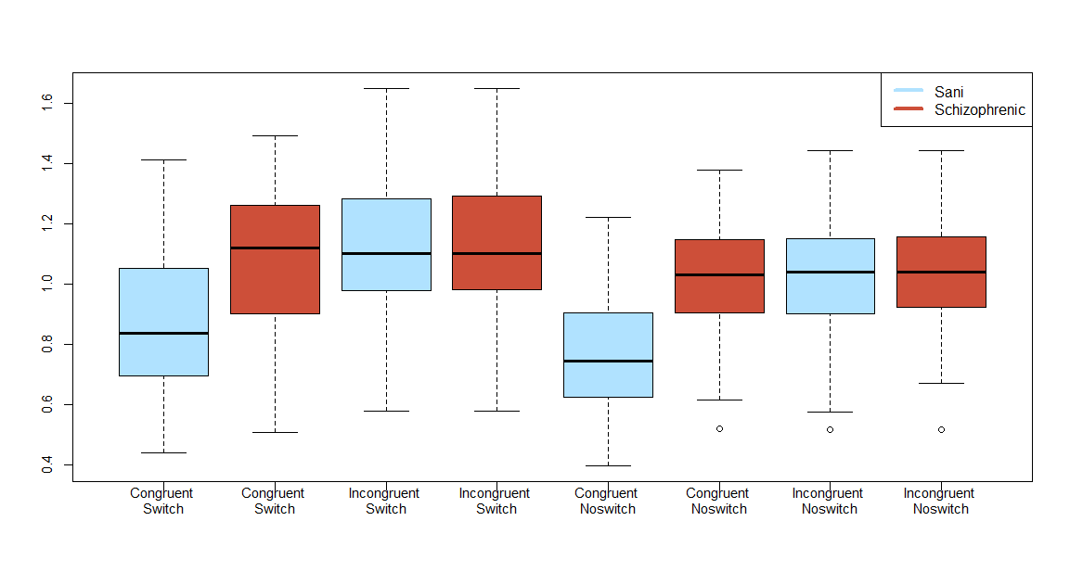
ANOVA recap
Per ogni individuo abbiamo:
tempo switch congruente
tempo switch incongruente
tempo noswitch congruente
tempo noswitch incongruente

Slide 2
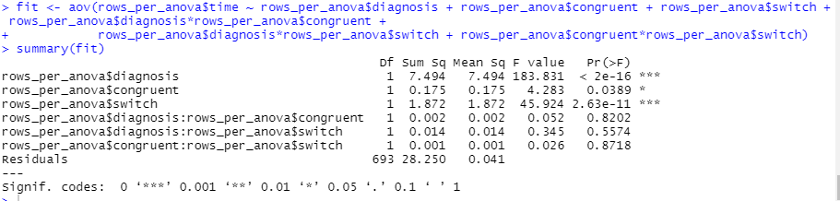
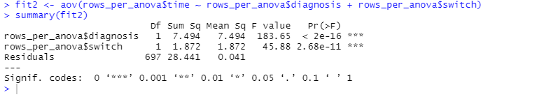
Analisi condotta sia tenendo tempi associati a risposte sbagliate, che non (risultati paragonabili)
Le ipotesi del modello in entrambi i casi risultano verificate

Slide 3
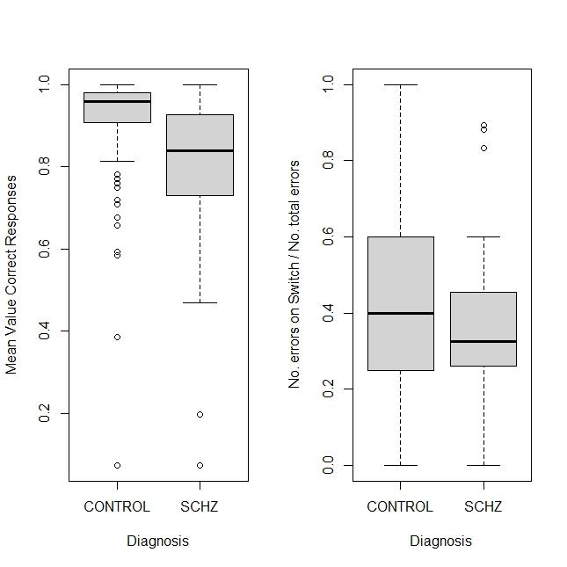
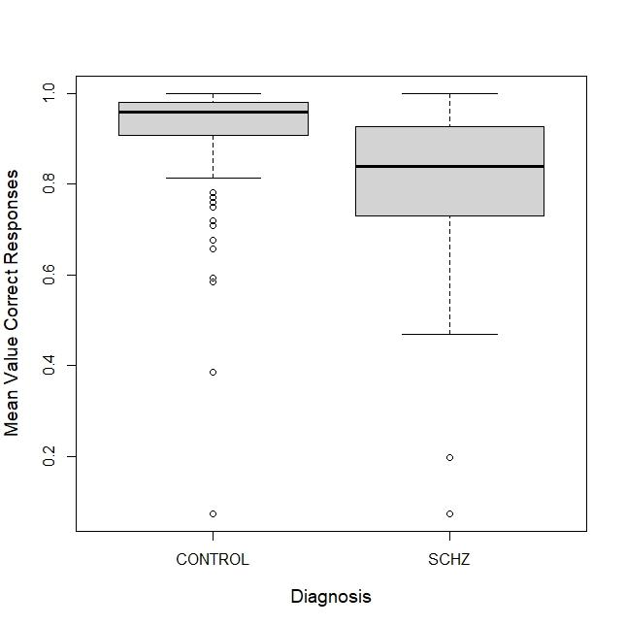
Tempi ed errori

Slide 5
Considerazioni
Riscontriamo da analisi grafica un’evidente inferiorità di accuratezza delle risposte degli schizofrenici,
Sorprendentemente, in proporzione al totale dei propri errori, gli schizofrenici sbagliano meno sullo switch rispetto ai sani.
Abbiamo riscontrato una variabilità sulla performance in caso di switch nel caso dei sani (i sani sono più dissimili tra loro?)
Uno schizofrenico è più lento di un sano, ma entrambi riscontrano una paragonabile (assenza di interazione) difficoltà (in termini di tempo e risposte corrette) sul task switching.
Potremmo dire che uno schz in generale ha più difficoltà di concentrazione sul compito, e il cambio di task non sembra rappresentare una difficoltà aggiuntiva rispetto a ciò.

Slide 6
Dagli articoli
Questi risultati ci sembrano confermati da quanto leggiamo in letteratura (articoli):
Schz suffer from more between-task interference.
This implies that the schz person needs to perform anticipatory reconfiguration for both switch and non-switch trials (mentre i sani lo fanno solo sullo switch). Schizophrenic patients exhibit more effortful processing (more brain activity) on non-switch trials than controls, suggesting that patients found task-repetition as difficult as task-switching.”
Dubbi:
- Proposta: mixed effects model per indagare effetto CSI/ITI -> più variabilità al variare di tempo di preparazione?
Quindi: “Task switching difficulties in schizophrenia do not result from a specific switching deficit, but rather from a broader difficulty in active memory for task context. In some experiments, patients needed to be reminded by the experimenter several times what responses (ex index of left hand) indicated.”

Slide 7
Indagini esplorative su covariates: da aggiungere? Come?
BMI e age
Dati su fumo
Barratt scores

Slide 8
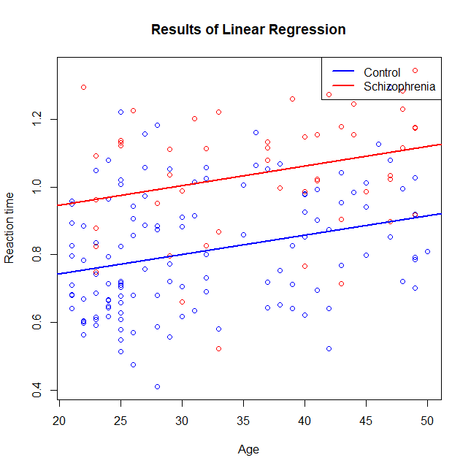
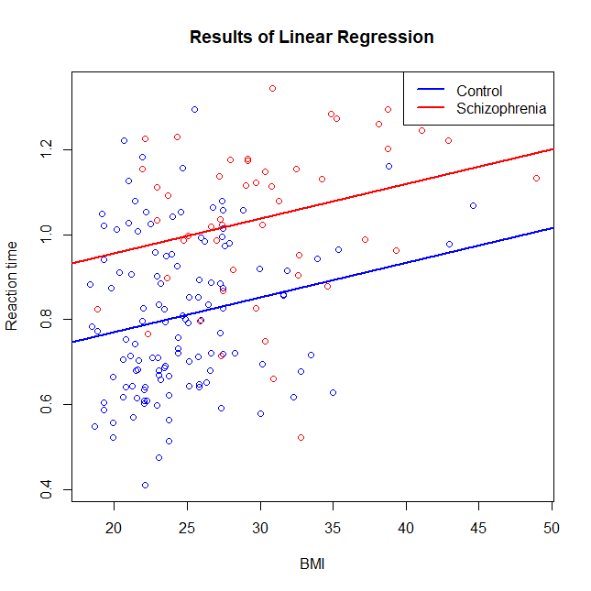

Slide 9
attento che cmunque schizo hanno eta e bmi più alti un po' sempliciotto transofrmazione per avere meno punti che sbrodolano verso destra nel bmi mancano grafici su modelli lm fatti eventualmente unire age e bmi

Slide 10
Exploratory analysis: effects of covariates
Absence of interaction Age:Diagnosis e BMI:Diagnosis
We know already that diagnosis leads to higher reaction times: coherent
Both age and BMI seem to have an increasing effect on reaction times:
Age is considered in literature as a general slowing cause
BMI (Body Mass Index) could be an indicator of general health state/presence of very serious comorbidities (serious illness)
We will not openly consider these factors in the ANOVA as we do not have enough observations; moreover these factors are not controllable
We will rely on the assumption that the experimental design distributed age and BMI values evenly among healthy and schz populations (visually: it does not seem largely disproved).

Slide 11
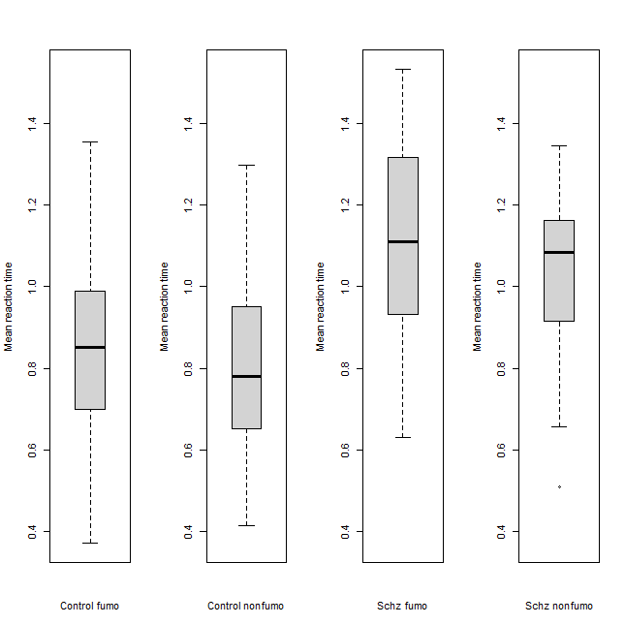
FUMO

Slide 12
unire i 4 boxplot in un unico

Slide 13
Smoking habits: effects on Reaction Time
Gaining consistent information on smoking habits was difficult.
Literature often highlights the role of smoking habits on general cognitive slowing.
We have likened (in accordance to literature findings and test on means) past smokers to non-smokers, as slowing effects wane over time.
From boxplot: possible smoking:diagnosis interaction (smoking affects controls’ reaction times disproportionately more).
We therefore test this assumption by considering the smoking cost for healthy vs schz subjects. Smoking cost is normally distributed?

Slide 14
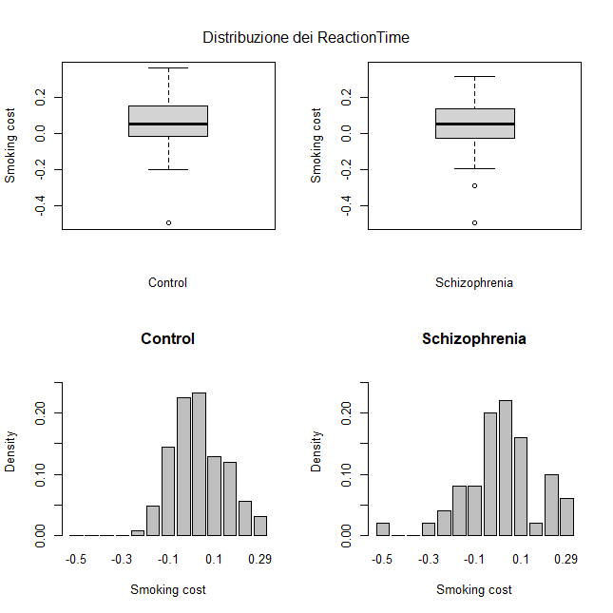
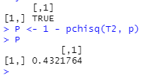

Slide 15
DA BUTTARE

Slide 16
Smoking cost by diagnosis
The two distributions seem to exhibit comparable variance, and similar mean
The test we have performed (t-test) disproves thepresence of a smoking:Diagnosis effect
in anova?

Slide 17
Barratt scores

Slide 18
Linear regression: time vs Barratt
Barratt results collect scores for 3 impulsivity traits: motor, non-planning and attentional (total score is sum of these)
We expect motor impulsivity not to be relevant to our study.
High impulsivity scores (total scores) are known to positively correlate with schizophrenia, however Barratt tests are not used as a diagnostic tool and only refer to a behavioural characteristic.
Moderate impulsivity is considered healthy for decision-making.
We will try to understand how to connect impulsivity traits (also a non-controllable factor) to reaction times.
We expect high impulsivity to decrease general reaction time (mean over all trials of same individual).

Slide 19
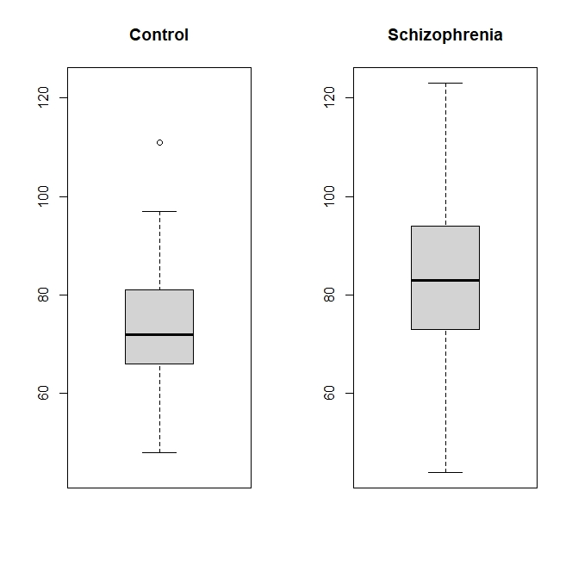
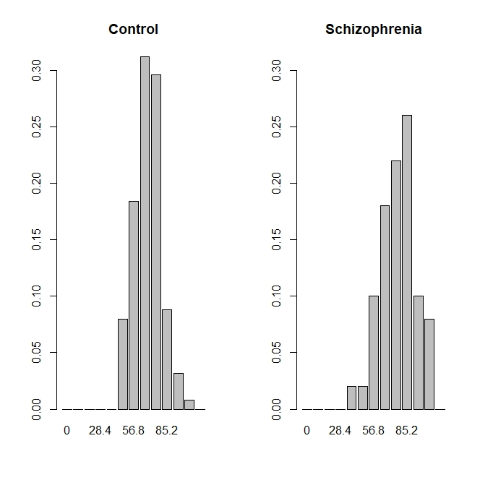

Slide 20
è NORMALE CHE CI SIA PIU VaRIaBILITà IN QUANTO SONO SOTTO TRATTAMENTO
FARE TEST DI WILKS, SHAPIRO,, PBALUE
WILKOCKSON
UINRE BOXPLOT
FARE TEST NON PARAMETRI PER CONFRONARE LA MEDIA

Slide 21
Basic considerations on Barratt score distributions
We did not expect the schizophrenic population to be more variable than the control group: in previous results the opposite happened.
However, schizophrenic patients are more impulsive according to this scale.
Both distributions of total scores appear to be normal.

Slide 22
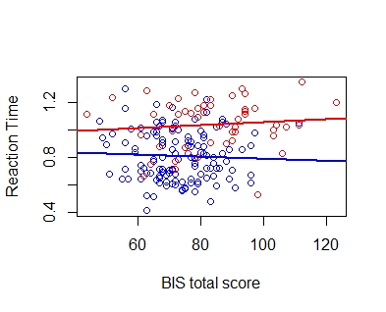
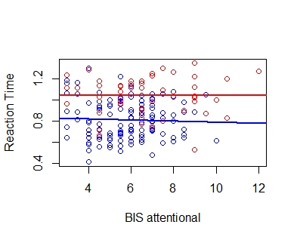
Effect of barratt scores by type on mean reaction time per individual
Red: schz subjects, blue: controls

Slide 23
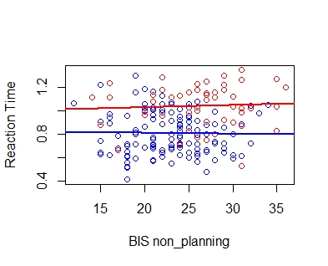
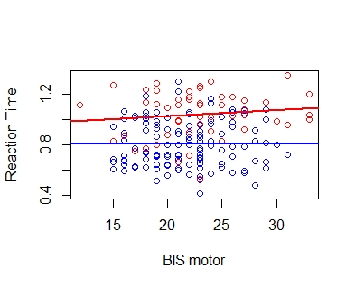

Slide 24
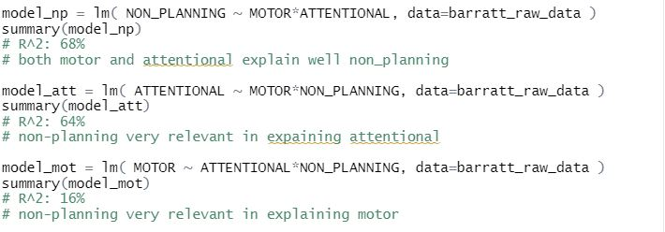
Collinearity analysis on Barratt sub-scores

Slide 25
SI PUO VEDERE COLLINEARITà CON SCATTEPLOT, CORRELAZIONE, SENZA LM

Slide 26
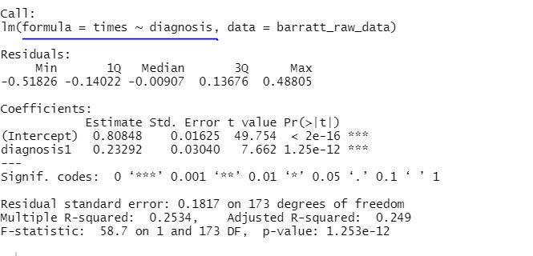
Comparison with what we already know:
We will check whether by adding information on impulsivity we can improve our current explanation of increased schz times.
We choose to keep motor and attentional, thus discarding non_planning, by previous analyses

Slide 27
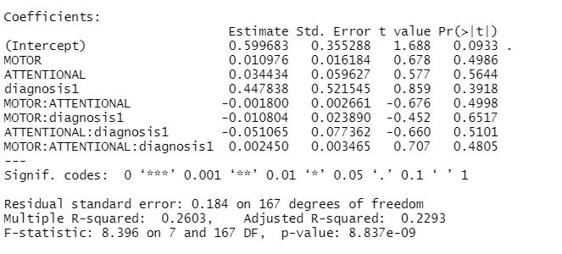
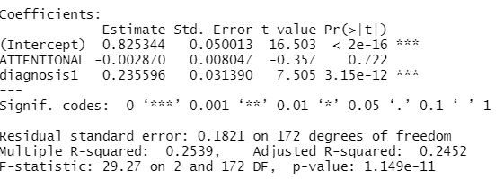
The overall model seems not to be significant
If we try to reduce it by removing one by one the less significant covariates, the only one remaining is diagnosis (always by far much more significant than the rest)
We therefore will not keep information on Barratt scores to explain mean individual times (?)

Slide 28




PCA

Slide 29
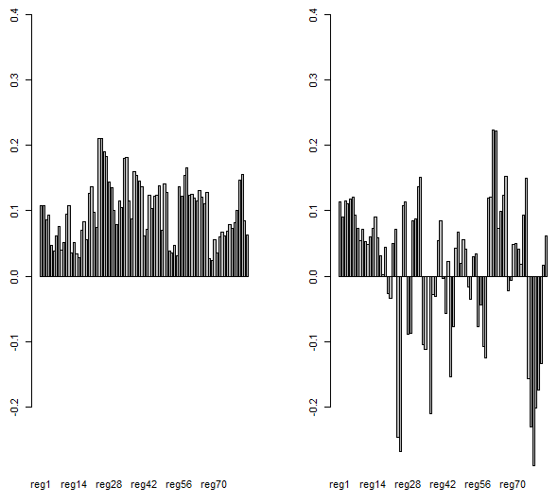
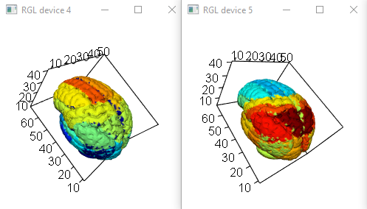
LE PRIME 2 PCs
Abbiamo eseguito una PCA per provare a ridurre la dimensionalità del dataset

Slide 30
NON PLOTARE LOADINGS MA LA DIFFERENZA FRA MEDIA E UN MULTIPLO DELLA PC DI COSA PRINCIPALMTENTE STA PARLANDO LA COMP PRINCIPALM scala colore che sia centrata in 0, che sia bianca in 0, con paraview

Slide 31
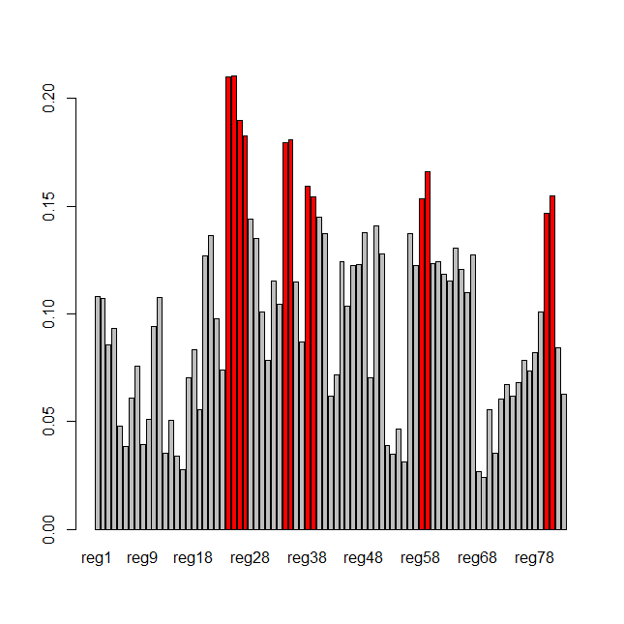
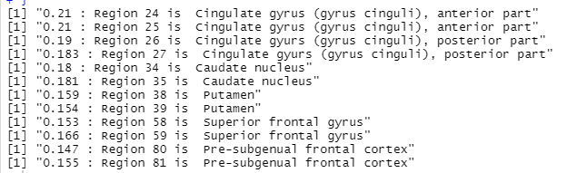

Slide 32
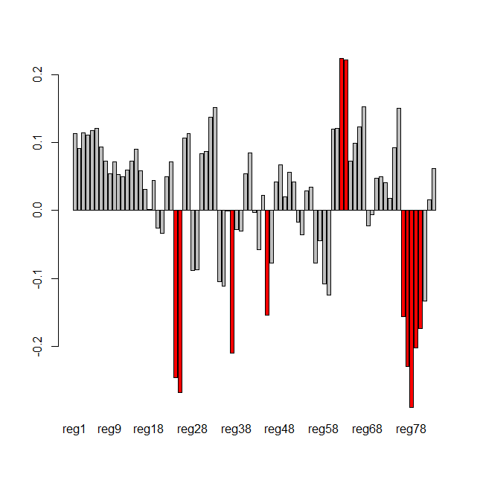
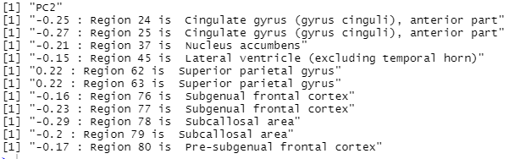

Slide 33
bisogna vederle come regioni che vengono contrastate, tra qiuali parti del domino contrasti localizzati più vai avanti nelle PCs => prosegui potrebbe significare che quelle molto bsse e molto alte sono coinvolte nello taskswitching

Slide 34
I nostri dubbi sono: - Quale criterio dovremmo usare per trovare i loadings rilevanti? Noi abbiamo ipotizzato di valutare quelli lontani dalla media più di 3*sigma, o comunque n*sigma - Difficoltà nell'interpretare le funzioni delle singole regioni (con loading alti) dal punto di vista medico

Slide 35
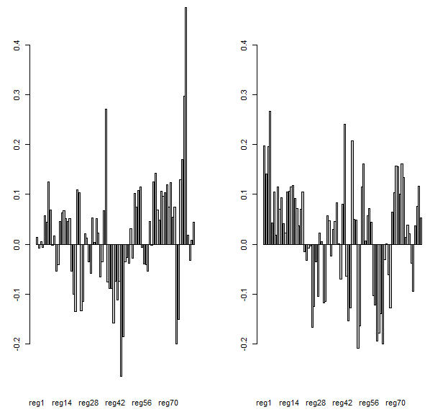
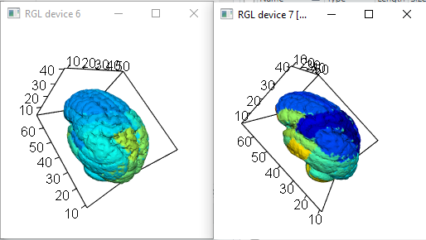
3^ e 4^ PCs

Slide 36
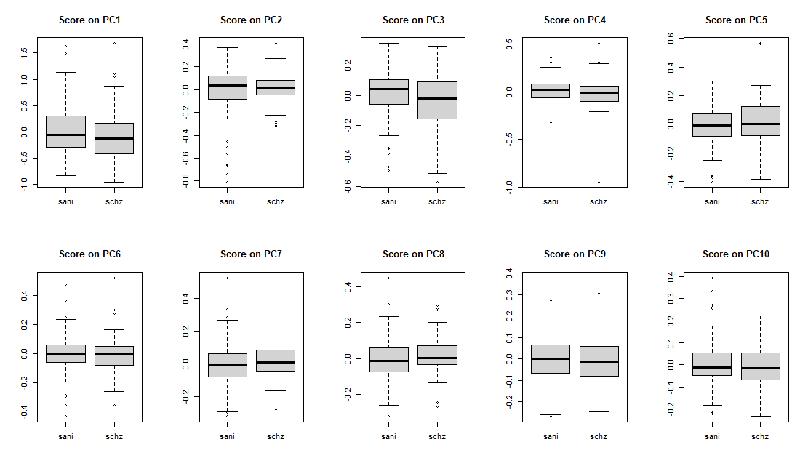
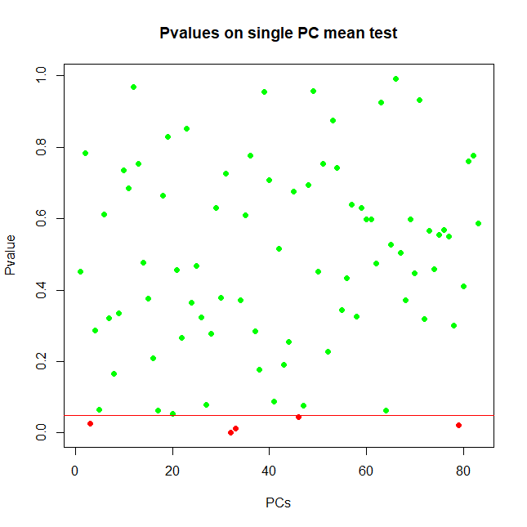
Plottando gli scores lungo le PCs non notiamo grandi differenze dai boxplot e infatti eventuali test sulle medie ci restituiscono pvalue abbastanza alti per il test H0: mu1 = mu2 vs H1: mu1 != mu2 Dubbi: - è corretto cercare prima le regioni in cui abbiamo pvalue bassi e solo in seguito controllare la normalità di quelli "interessanti"? -Oltre a fare test sulle medi, ci sono approcci alternativi per selezionare le regioni meaningful ?

Slide 37
non andare troppoo in la co le pcs prendere le prime 3 magari fare un bonferroni oppure discrimanzione sul multivariati oppure invece interpretare solo la tezra

Slide 38
differenza tra medie e anche tra varianze è ocouqnu una conferma del comportamento che abbiamo gia visto della vaiabiltà di connettività visto che non andare troppo in là

Slide 39
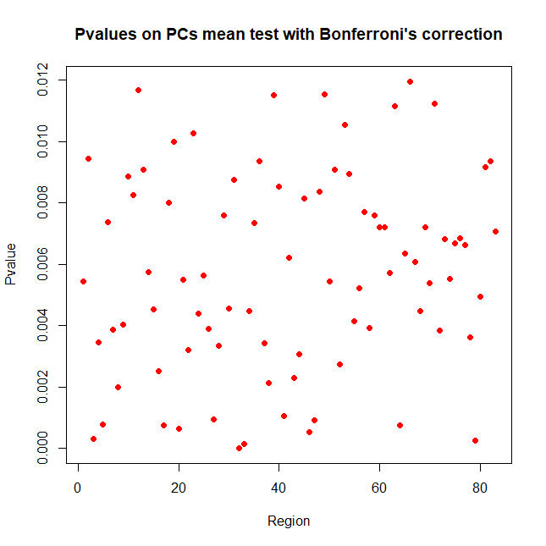
- ha senso fare test singoli sulle singole regioni? O è più sensato fare dei test seguendo la linea delle C.R. di Bonferroni ?

Slide 40
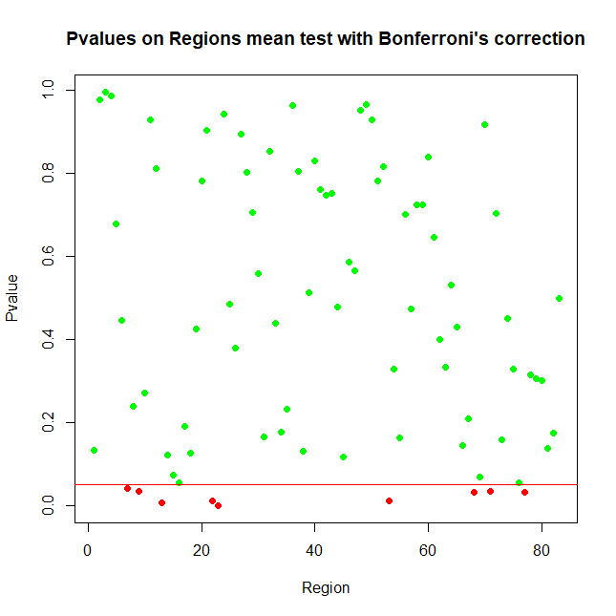
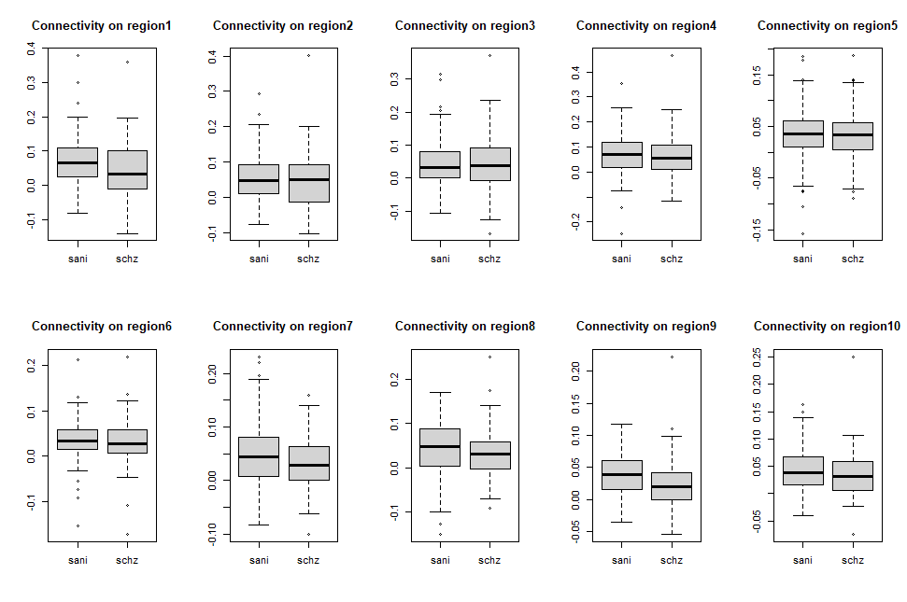
E’ un’ovvia alternativa quella di plottare direttamente valori connettività su regioni?

Slide 41
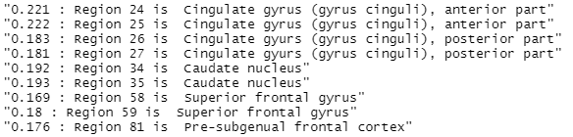
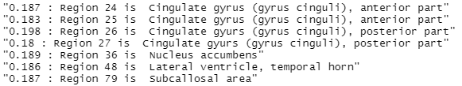
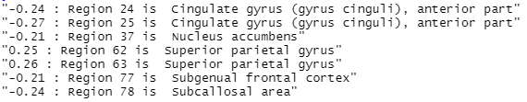
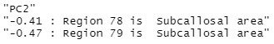
PCA SEPARATA Abbiamo poi svolto due PCA separate per Sani e Schizo - Una volta ottenute le direzioni di massima variabilità per sani e per schizo e confrontate, come facciamo a capire cosa causa questa differenza? e in particolare cosa si deduce performance di un soggetto nel task-switching Ipotesi: se sani e schizo si comportano diversamente dal punto di vista cerebrale vuol dire che ci sono meccanismi diversi, ci sono deficit
Loadings PC1 e PC2 dei sani
Loadings PC1 e PC2 degli schizo

Slide 42
c'è una ragione fisiologica per cui 24 e 25

Slide 43
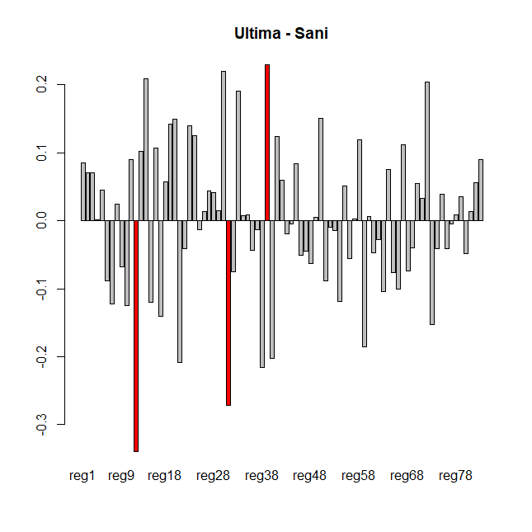
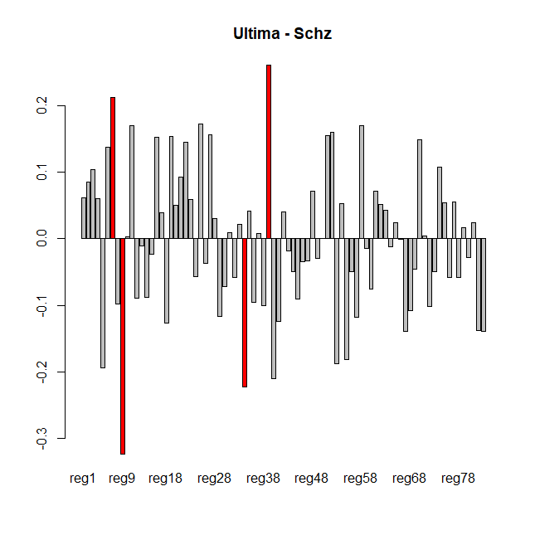
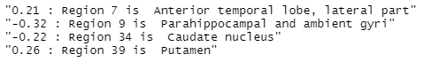
- Sembra che i loadings delle ultime PCs vengano diversi fra sani e schizo - è rumore di fondo? Come lo verifichiamo? Ha senso la teoria del voler cercare caratteristiche tipiche per ciascuna delle due popolazioni?

Slide 44
prequel di impulsivity: Abbiamo analizzato i loadings di PCA separate ed estratto regioni notiamo che c’è molta variabilità negli scores, vorremmo trovare modi di scorporare schizo Se la divisione fra sani e schizo non è emersa dalle zmaps, vorremmo provare a dividere i soggetti per livelli di impulsività

Slide 45
NON USARE LE ULTIME

Slide 46
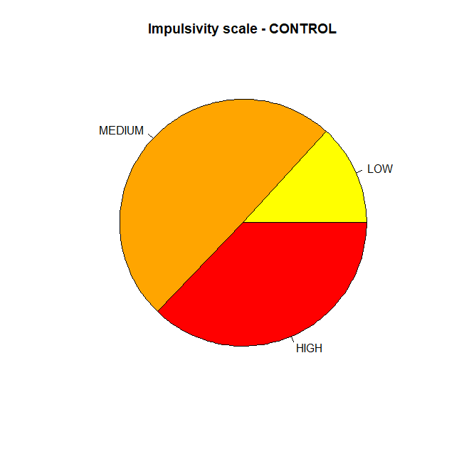
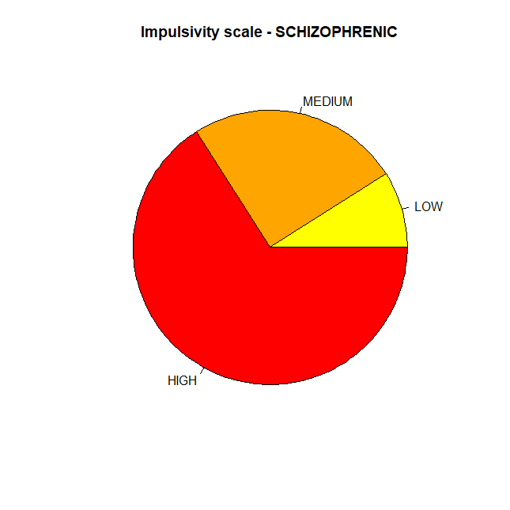
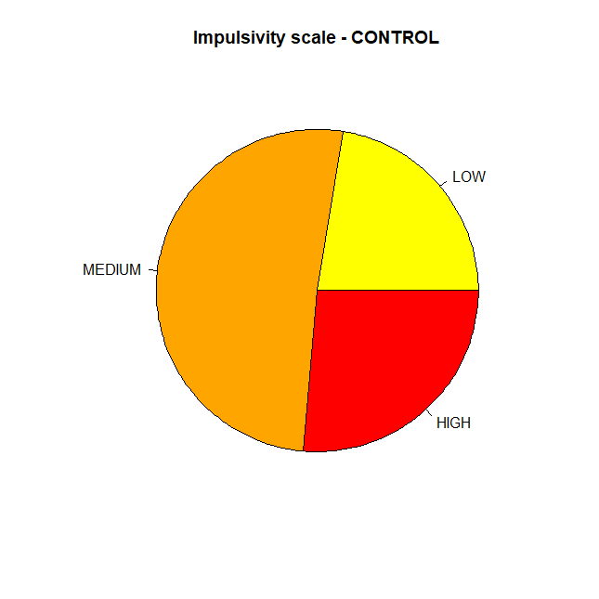
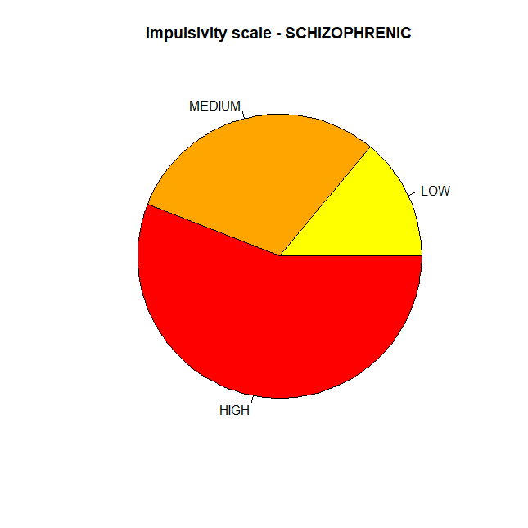
BARRATT TEST
Da letteratura
LOW: <52
MEDIUM: 52-72
HIGH: >72
Nostra proposta (visivamente da boxplot)
LOW: <65
MEDIUM: 65-80
HIGH: >80

Slide 47
non ho capito cosa inendono con regressione correlaizone barratt e scores della pc bho non ho capito la risposta che mi hanno detto sul dividere secono un criterio e cercare un diviosne con lo stesso criterio

Slide 48
magari clustering con reaction time o barrat score oppure classification UNIRE 3^ PC AI TEMPI DIAMO UN NOME ALLA COSE CHE LI SEPARA E DIAMO UNA COLONNA VERTEBRALE ALLA STORIA

Slide 49
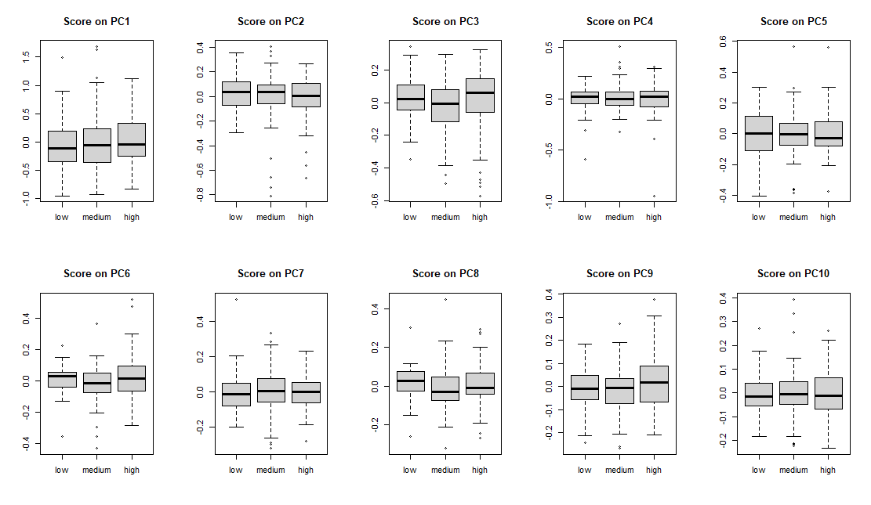
scores tra low/mid/high impulsivity (PCA totale) Facciamo l’ANOVA? ->

Slide 50
e quindi anche qui test con pvalue e Bonferroni => domanda: clustering per capire la divisione? o già così è sufficiente?

